Slide 1
ÜNİTE 6
BAŞARI TESTİ GELİŞTİRME
(Test ve Madde Analizleri)
Prof.Dr.Mevlüt KAYA

Slide 2
BAŞARI TESTİ GELİŞTİRME
MADDE ANALİZİ
Madde Cevap ve Madde Puanları Matrisi
Madde Cevaplarının Seçeneklere Dağılımının Analizi
Bazı Madde ve Test İstatistikleri
Madde Güçlüğü
Madde Ayırıcılık Gücü
Madde Varyansı
Madde Standart Sapması
Madde Güvenirliği
Ölçmenin Standart Hatası

Slide 3

Ölçme Aracı Geliştirmenin Temel Aşamaları
1
Ölçülecek Davranışlar evreninin belirlenmesi
2
Ölçülecek Davranışlar örnekleminin belirlenmesi
3
Model ölçme aracının oluşturulması-pilot test
4
Pilot uygulama yapılması ve uzman kanısı alınması
5
Uygulama yapılması ve madde analizi yapılması
6
Nihai testin oluşturulması

Slide 4
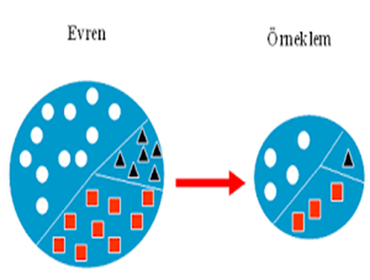
Başarı testi geliştirmede yapılması gereken aşamalar :
Ölçme Amacına Uygun Olarak Ölçülecek Davranışlar Evreninin Tanımlanması
  Başarı testinin amacının belirlenmesi ve ölçülecek niteliklerin tanımlanması
Ölçülecek Davranışlar Örnekleminin Belirlenmesi
  Ölçmeye konu olan davranışlar evreninden kritik, temsil düzeyi yüksek olan davranışlar seçilerek testte yoklanacak davranışlar belirlenir.

Slide 5
Ölçme Aracının Oluşturulması
  Ölçmek amacıyla belirlenen davranışlar örneklemindeki davranışların yoklanması için uygun olan bir sınav türüne karar verilmelidir.
  Soruların içeriği, sayısı gibi özellikleri seçilen sınav türüne göre değişiklik gösterir.
Ön Deneme ve Uzman Kanısı Alımı
  Oluşturulan ölçme aracının ön denemesi yapılabilir, testi alan gruba benzer bir grup veya öğrenciden test maddelerini anlaşılırlık açısından eleştirmeleri istenebilir.
  Yine testin hazırlandığı konuyla ilgili uzman kişilerin ölçme aracına yönelik eleştirileri alınabilir.

Slide 6
Uygulama ve Madde Analizi
  Belirlenen her bir hedef davranışı uygun olarak ölçmek için en az ikişer veya üçer soru oluşturulacak şekilde bir deneme testi hazırlanır ve en az 200 kişilik bir öğrenci grubuna uygulanır.
  Uygulama sonucu elde edilecek verilerden faydalanılarak madde analizi yapılır.
  Madde analizi sonucu maddelerin istatistiksel özellikleri belirlenip, gerekli olduğu takdirde maddelerde düzeltme yapılır.
  Madde analizi sonucu iç tutarlılık kat sayısı (güvenilirlik) yeterli ise son aşamaya geçilir, düşük olduğu takdirde tekrar en başa dönülür.
Nihai Testin Oluşturulması
  Güvenirliği ve geçerliği yüksek bir nihai test oluşturulması için madde analizi sonuçlarından faydalanılarak, testte yoklanacak davranışlardan her biri için, o davranışı ölçmek amacıyla hazırlanan soru ve maddelerden en iyisi teste alınır.

Slide 7
Test ve Madde Analizi
Testin tümüne ait istatistiğe ise test istatistiği denir.
Testteki tek bir maddeye ait istatistiğe madde istatistiği denir.
MADDE ANALİZİ
  Madde güçlüğü
  Madde ayrıdediciliği

Slide 8
Madde Analizi
Madde analizi; istendik bazı niteliklere sahip nihai bir test geliştirmede ya da test geliştirmeyip bir testte kullanılan maddelerin kalitesiyle ilgili bazı teknik bilgilerin elde edilmesinde kullanılır.
Ayrıca madde analizi, öğrencilerin hangi konularda öğrenme güçlüğüne sahip olduklarını da gösterir ve öğrenme materyalinin gruba uygunluğu hakkında bilgi verir.

Slide 9

Madde İstatistikleri
Madde güçlük indeksi:
Doğru cevaplanma oranı
Madde ayırt edicilik indeksi: Maddenin ilgili özelliğe sahip olan ve olmayan öğrencileri ayırt edebilme gücü

Slide 10
Madde Cevapları Matrisi
 | TEST MADDELERİ
 | 1 | 2 | 3 | 4 | 5 | 6 | 7 | 8 | 9 | 10
 | A | B | E | E | D | C | A | D | B | C
1.Aslı | A | B | E | E | C | A | E | B | B | -
2.Cüneyt | A | B | C | A | D | E | D | B | B | A
3.Ebru | A | A | C | C | D | B | B | C | E | C
4.Can | A | B | E | E | D | C | B | A | E | C
5.Ali | A | E | C | C | B | E | B | A | C | B
6.Eda | A | B | E | E | D | C | E | D | B | C
7.Özge | A | B | E | E | C | D | - | D | B | A
8.Emre | A | C | C | C | D | C | D | D | E | C
9.Sevda | A | B | E | E | D | C | E | D | B | C
10.Burak | A | B | C | C | D | C | E | A | B | C

Slide 11
Madde Puanları Matrisi
 | TEST MADDELERİ
 | 1 | 2 | 3 | 4 | 5 | 6 | 7 | 8 | 9 | 10 | Öğrenci Toplam Puan (X)
 | A | B | E | E | D | C | A | D | B | C
1.Aslı | 1 | 1 | 1 | 1 | 0 | 0 | 0 | 0 | 1 | 0 | 5
2.Cüneyt | 1 | 1 | 0 | 0 | 1 | 0 | 0 | 0 | 1 | 0 | 4
3.Ebru | 1 | 0 | 0 | 0 | 1 | 0 | 0 | 0 | 0 | 1 | 3
4.Can | 1 | 1 | 1 | 1 | 1 | 1 | 0 | 0 | 0 | 1 | 7
5.Ali | 1 | 0 | 0 | 0 | 0 | 0 | 0 | 0 | 0 | 0 | 1
6.Eda | 1 | 1 | 1 | 1 | 1 | 1 | 0 | 1 | 1 | 1 | 9
7.Özge | 1 | 1 | 1 | 1 | 0 | 0 | 0 | 1 | 1 | 0 | 6
8.Emre | 1 | 0 | 0 | 0 | 1 | 1 | 0 | 1 | 0 | 1 | 5
9.Sevda | 1 | 1 | 1 | 1 | 1 | 1 | 0 | 1 | 1 | 1 | 9
10.Burak | 1 | 1 | 1 | 0 | 1 | 1 | 0 | 0 | 1 | 1 | 7
Maddeyi doğru cevaplayansayısı | 10 | 7 | 6 | 5 | 7 | 5 | 0 | 4 | 6 | 6 | 56

Slide 12
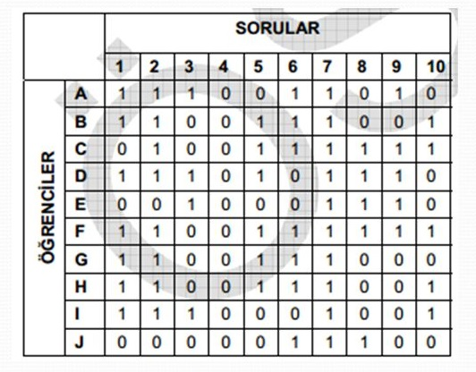
Doğru cevaplar 1, yanlış cevaplar 0 olacak şekilde soru-cevap tablosu oluşturulur.
Elde edilen matrise madde puanları matrisi denir.
Testteki soru sayısı üzerinden öğrencilerin puanları bulunur.
Madde puanları matrisinde, öğrenci puanlarının toplamlarıyla soruların puanlarının toplamları birbirine eşit olur.

Slide 13
Madde Analiz Yöntemleri
Çoktan seçmeli test maddelerinin analizi iki yöntemle yapılabilir.
Madde Puanları Matrisine Dayalı Analiz: Bu yöntemde testin uygulandığı tüm öğrenciler analize dahil edilir. Öğrenci sayısının çok daha az olduğu (60-70 gibi) durumlarda tercih edilebilir.
%27’lik Alt-Üst Grup Yöntemi: En yüksek puan alan öğrenciler ile en düşük puan alan bazı öğrencilerin oluşturduğu gruplar analize alınır. Öğrenci sayısı 300-400 ya da daha çok olduğu durumlarda tavsiye edilir. Bu yöntemin kullanılması için test puanları dağılımının simetrik olması istenir.
Bu iki yöntemin uygulanabilmesi için madde puanları matrisi hazırlanmalıdır.

Slide 14

MADDE GÜÇLÜK İNDEKSİ (p, pj)
Maddenin zorluk/kolaylık derecesidir. Maddeyi doğru cevaplayanların tüm cevaplayıcı sayısına oranıdır. Oranlama yapıldığında sınıfın yüzde kaçının bu soruyu doğru yanıtladığı görülebilir.
Na = Doğru cevaplayanların sayısı
N = Tüm cevaplayıcıların sayısı
FORMÜLÜ;
* 0,00 ile +1,00 arasında değer alan madde güçlük indeksi, bir maddenin kolay ya da zor bir madde olup olmadığı hakkında bilgi verir. 1,00’e yaklaştıkça madde kolaylaşırken 0,00’a yaklaştıkça madde zorlaşır.

Slide 15
Seçenek Analizi
Seçenek analizi yapmadan önce testi alan grup içinde başarılarına göre üst, alt ve orta gruplar oluşturulur.
Orta grup seçenek analizinde dikkate alınır, ancak madde güçlüğü ve madde ayırt edicilik hesaplamalarında bu orta grup dikkate alınmaz.
Büyüklük sırasına dizilmiş puanların üstten %27’si üst grubu (başarılı grup), alttan %27’si ise alt grubu (başarısız grup) oluşturur. Ortadaki %46’yı oluşturan grup ise orta derecede başarı gösteren gruptur.
Büyük örneklemlerde üst ve alt grup için %25, küçük örneklemlerde %33 oranı da ölçüt olarak alınabilir.

Slide 16
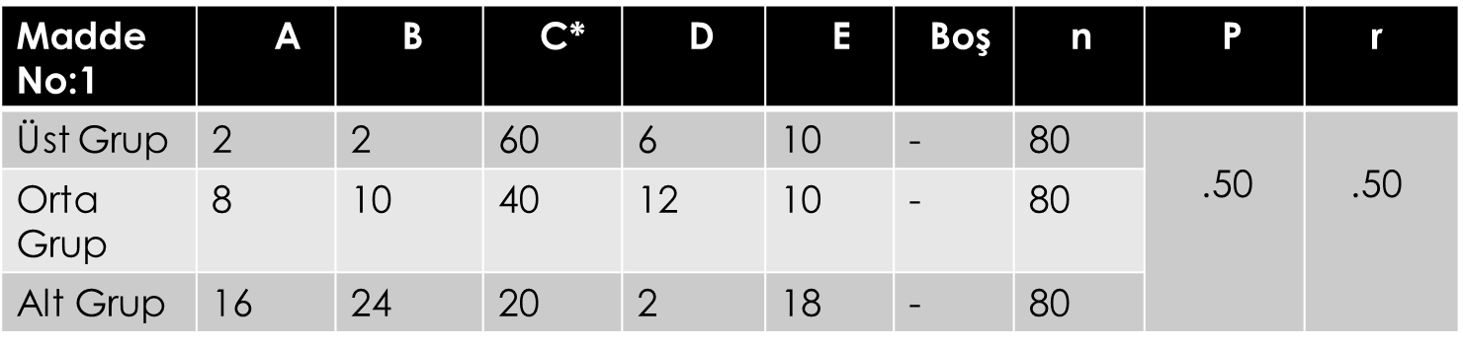
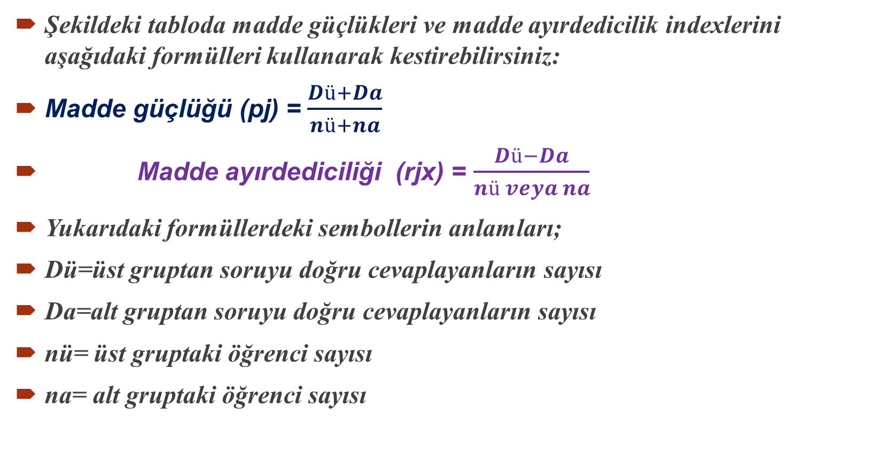
Şekildeki tabloda madde güçlükleri ve madde ayırdedicilik indexlerini aşağıdaki formülleri kullanarak kestirebilirsiniz:
Madde güçlüğü (pj) = $\frac{Dü+Da}{nü+na}$
Madde ayırdediciliği (rjx) = $\frac{Dü−Da}{nü veya na}$
Yukarıdaki formüllerdeki sembollerin anlamları;
Dü=üst gruptan soruyu doğru cevaplayanların sayısı
Da=alt gruptan soruyu doğru cevaplayanların sayısı
nü= üst gruptaki öğrenci sayısı
na= alt gruptaki öğrenci sayısı

Slide 17
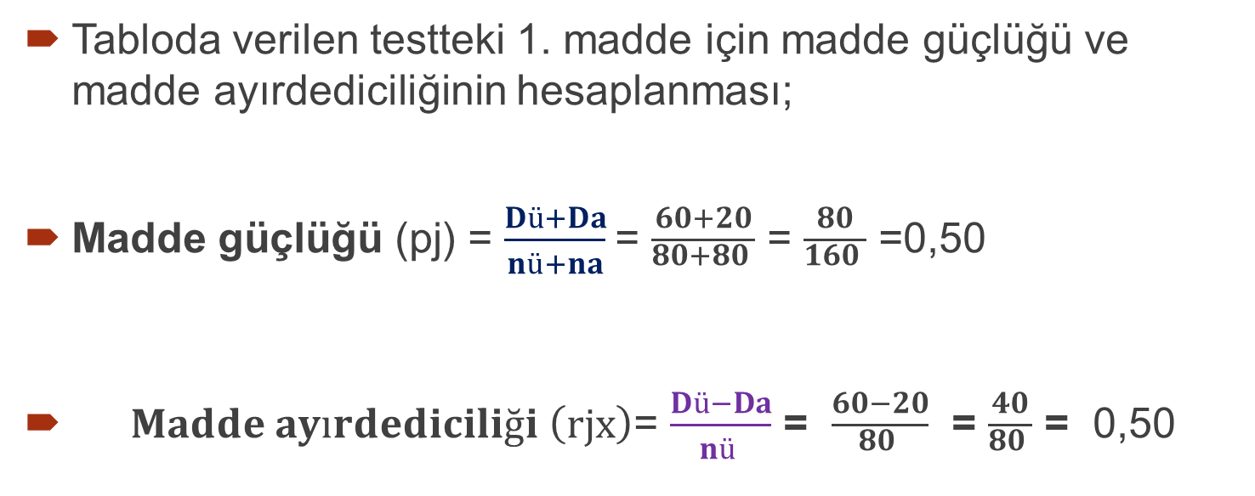
Tabloda verilen testteki 1. madde için madde güçlüğü ve madde ayırdediciliğinin hesaplanması;
Madde güçlüğü (pj) = $\frac{Dü+Da}{nü+na}$= $\frac{60+20}{\begin{aligned}80+80 \\ \end{aligned}}$ = $\frac{80}{\begin{aligned}160 \\ \end{aligned}}$ =0,50
$Madde ayırdediciliği \left(rjx\right)$= $\frac{Dü−Da}{nü }$ = $\frac{60−20}{\begin{aligned}80 \\ \end{aligned}}$ = $\frac{40}{\begin{aligned}80 \\ \end{aligned}}$ = 0,50

Slide 18
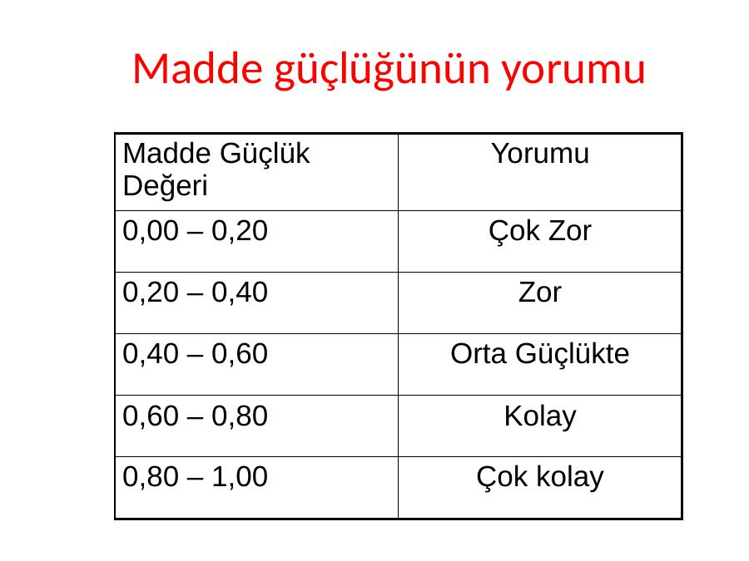
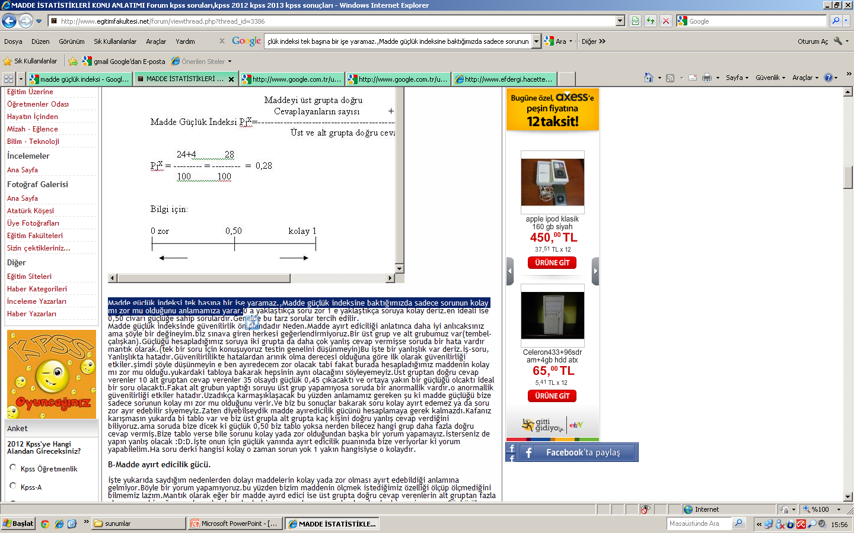
Bir maddenin güçlük indeksi 0 ile 1 arasında değişir.

Slide 19
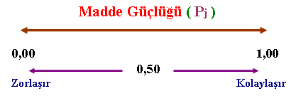
0.00 ile 0.40 arasında ise madde zordur.
0.40 ile 0.60 arasında ise madde orta güçlüktedir.
0.60 ile 1.00 arasında ise madde kolaydır.

Slide 20
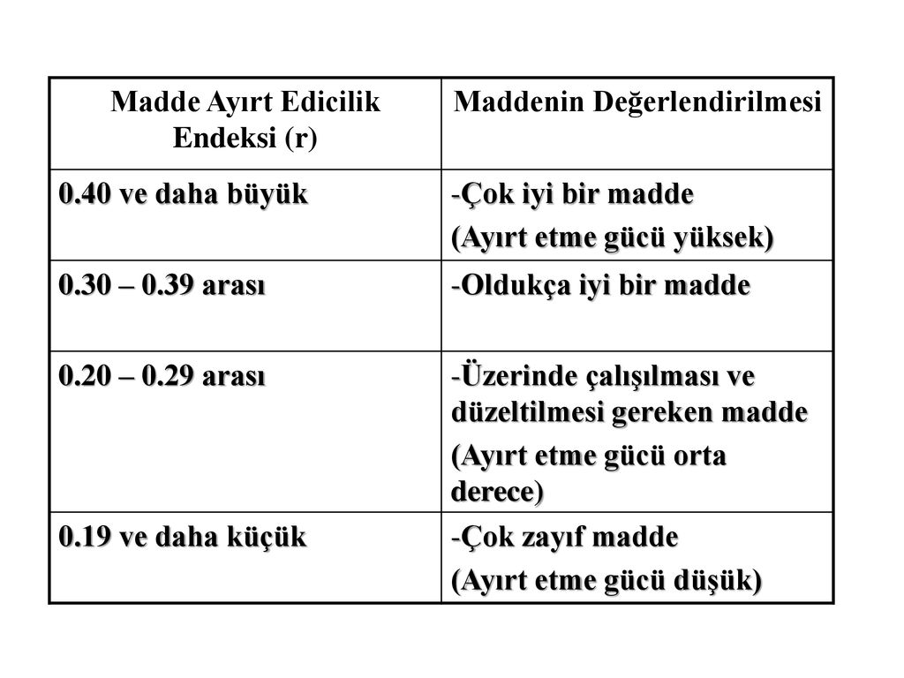
Bir maddenin ayırdedicilik indeksi -1 ile +1 arasında değişir.

Slide 21


Madde Ayırt Edicilik İndeksi Maddenin Değerlendirilmesi
0,40 ve daha büyük → Çok iyi madde (Ayırt etme gücü yüksek)
0,30 ve 0,39 → Oldukça iyi madde. Yine de geliştirilebilir.
0,20 ve 0,29 → Düzeltilmesi ve geliştirilmesi gerekir.
0,19 ve daha küçük → Çok zayıf madde. Mutlaka testten atılmalıdır.
Ayırt ediciliği negatif değer alması istenmeyen bir durumdur, maddede bir sorun olduğunun işaretidir. Cevap anahtarında bir hata da yapılmış olabileceğinin de bir göstergesi olabilir.

Slide 22
Örnek
Madde No:3 | A* | B | C | D | E | Boş | n | P | r
Üst Grup | 40 | 32 | 0 | 8 | 0 | - | 80 | 0.40 | 0.20
Orta Grup | 32 | 24 | 0 | 24 | 0 | - | 80
Alt Grup | 24 | 16 | 0 | 40 | 0 | - | 80
Testteki 3. Sorunun Madde güçlüğü, Ayırdediciliği ve Çeldiricilerin Analizleri:
Üçüncü maddeyi (A seçeneği) doğru cevaplayanların sayısı üst gruptan alt gruba gittikçe azalmaktadır.
Üst gruptakilerin doğru cevap sayısının alt gruptakilerden fazla olduğu için maddenin ayırıcılık gücü pozitif olacaktır, fakat düşük bir ayırıcılık gücünün elde edilme ihtimali yüksektir.
Madde güçlüğü= (40+24) / (80+80) = 64 / 160 = 0,40
Madde ayırdediciliği= (40-24) / (80) = 16 / 80 = 0,20

Slide 23
Örnek
Madde No:3 | A* | B | C | D | E | Boş | n | P | r
Üst Grup | 40 | 32 | 0 | 8 | 0 | - | 80 | 0.40 | 0.20
Orta Grup | 32 | 24 | 0 | 24 | 0 | - | 80
Alt Grup | 24 | 16 | 0 | 40 | 0 | - | 80
‘B‘ çeldiricisi üst gruptan en çok alt gruptan ise en az kişiyi çekmiştir.
‘B’ çeldiricisi bilenleri daha çok yanılttığı için iyi bir çeldirici değildir.
‘B’ çeldiricisi sanki doğru cevap gibi çalışmıştır.
Bu madde çift doğru cevaplı olabilir veya bazı öğrencilerde yanlış öğrenme olabilir.
‘C’ ve ‘E’ çeldiricileri ise üst, orta ve alt gruplardan hiçbir öğrenciyi kendisine çekememiştir. Dolayısıyla bunların çeldirici olarak hiçbir işlevleri yoktur. Hiçbir öğrenci tarafından seçilmeyen çeldiriciler yeniden yazılmalıdır.
Sadece ‘D’ iyi bir çeldiricidir.

Slide 24
Testteki 1. sorunun seçenek ve çeldiricilerinin yorumu

Slide 25
Madde No:2 | A | B* | C | D | E | Boş | n | P | r
Üst Grup | 0 | 80 | 0 | 0 | 0 | - | 80 | 0.70 | 0.60
Orta Grup | 10 | 40 | 8 | 12 | 10 | - | 80
Alt Grup | 10 | 32 | 8 | 24 | 6 | - | 80
Testteki 2. sorunun Madde güçlüğünün (p) yorumu
Testteki 2. sorunun Madde ayırdediciliğinin (r) yorumu
Testteki 2. sorunun seçenek ve çeldiricilerinin yorumu

Slide 26
Madde No:4 | A | B | C | D* | E | Boş | n | P | r
Üst Grup | 0 | 0 | 0 | 80 | 0 | - | 80 | 1.00 | 0.00
Orta Grup | 0 | 0 | 0 | 80 | 0 | - | 80
Alt Grup | 0 | 0 | 0 | 80 | 0 | - | 80
Testteki 4. sorunun Madde güçlüğünün (p) yorumu
Testteki 4. sorunun Madde ayırdediciliğinin (r) yorumu
Testteki 4. sorunun çeldiricilerinin yorumu

Slide 27
Soru:
Aşağıdaki tabloda numaralanmış beş sorunun doğru cevaplanma yüzdeleri (Pj) ile ayırt edicilik değerleri (rjx) verilmiştir.
Soru | Pj | rjx
1 | 0,35 | 0,60
2 | 0,40 | –0,35
3 | 0,80 | 0,10
4 | 0,25 | 0,15
5 | 0,85 | 0,50
Eğer düzeltilemiyorsa yukarıdaki sorulardan hangisi, testten mutlaka çıkarılmalıdır?
Başvuran kişinin çok, seçilecek kişinin az olduğu bir sınavda kullanılacak soruların çoğu, güçlük ve ayırt edicilik bakımından yukarıdaki sorulardan hangisine benzer olmalıdır?
Hangisi kolay ve ayırt edici bir sorudur?

Slide 28
Bazı Madde ve Test İstatistikleri
Tek bir maddeye ait istatistiğe (madde güçlüğü, madde varyansı, madde güvenirliği gibi) madde istatistiği denir.
Aynı şekilde testin tümüne ait istatistiğe (testin ortalaması, testin varyansı gibi) test istatistiği denir.
Aşağıda bazı madde ve test istatistikleri verilmiştir.
Madde Güçlüğü (pj)
Madde varyansı (sj2)
Madde standart sapması (sj)
Madde ayırdedicilik gücü (rjx)
a) Nokta çift-serili korelasyon katsayısı (rpbj)
b) Çift-serili korelasyon katsayısı, rbj
5) Madde güvenirliği (rj)
6) Madde İstatistiklerden Faydalanarak Testin Güvenirliğin bulunması
7) Test Puanları için Ölçmenin Standart Hatasının Hesaplanması

Slide 29

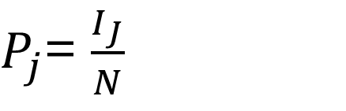
Madde güçlüğü, testteki bir maddeyi doğru cevaplayan öğrenci sayısının testi alan tüm bireylerin sayısına bölümü şeklinde ifade edilir.
$P_{j}$= $\frac{I_{J}}{N}$
(Madde güçlüğü= Soruyu doğru cevaplayan öğrenci sayısı / Toplam öğrenci sayısı)
MG= SDCS / N
Örnek Soru: 80 kişilik bir gruba (N=80) uygulanan bir çoktan seçmeli testin 1. maddesini 40 kişi doğru cevaplamıştır. Bu maddenin güçlük derecesi kaçtır?
Pj = $\frac{40}{80}$ = 0.50

Slide 30
Madde güçlüğü, ilgili maddeyi doğru cevaplayanların sayısının tüm öğrencilere oranıdır.
Bu sebeple, bir madde güçlüğünün alabileceği değer ‘0.00 – 1.00’ arasında olur.
Eğer madde güçlüğü (0) ise, o maddenin doğru cevaplanma oranı (0) olduğu, yani o maddeyi kimsenin doğru cevaplamadığı ve zor olduğu anlamına gelir.
Eğer bir maddenin güçlüğü (1) bulunmuş ise o maddeyi tüm öğrenciler doğru cevaplamıştır, yani çok kolay bir maddedir.
Madde güvenirliğinin yüksek olması açısından 0.50 civarında olan maddeler tercih edilir.

Slide 31
Sözlü sınav, uzun cevaplı yazılı sınav ve kısa cevaplı yazılı sınavlarda bir sorunun güçlüğü hesaplanabilir.
Bu gibi sınavlarda bir sorudan alınan puanların ortalaması o sorunun tam puanına bölünmesiyle bu sorunun güçlük derecesi hesaplanabilir.
Örneğin 10 puanlık bir sorudan öğrencilerin aldıkları puanlarının ortalaması 4 puan ise bu sorunun güçlük derecesi 0,40 olur.

Slide 32
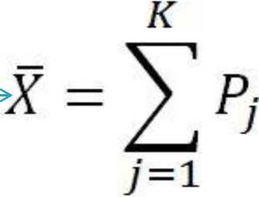
Soruların güçlük derecelerinden yararlanarak test puanlarının aritmetik ortalamasının bulunması:
Bir test oluşturan maddelerin güçlüklerinin toplamı o testin aritmetik ortalamasını verir.
Testin aritmetik ortalaması = Madde güçlüklerinin toplamı
Bu suretle, eğer elimizde madde analizi yapılarak, madde güçlükleri bulunuş olan maddelerden çok sayıda varsa, istediğimiz güçlükte bir test oluşturma veya testin güçlüğünü önceden ayarlayabilme şansımız olur.
Böylece amacımıza uygun yani geçerliliği yüksek bir test hazırlamada bize fayda sağlar.

Slide 33
Madde Varyansı ve Standart Sapması
Madde varyansı ve madde standart sapması, maddeye verilen cevapların değişimini (farklılaşmasını) ifade etmektedir. Maddenin ve testin güvenirliğinin hesaplanmasında kullanılır.
q = 1 - p
S_{j} =
FORMÜLÜ;
S_{j}² = Pj x qj

Slide 34
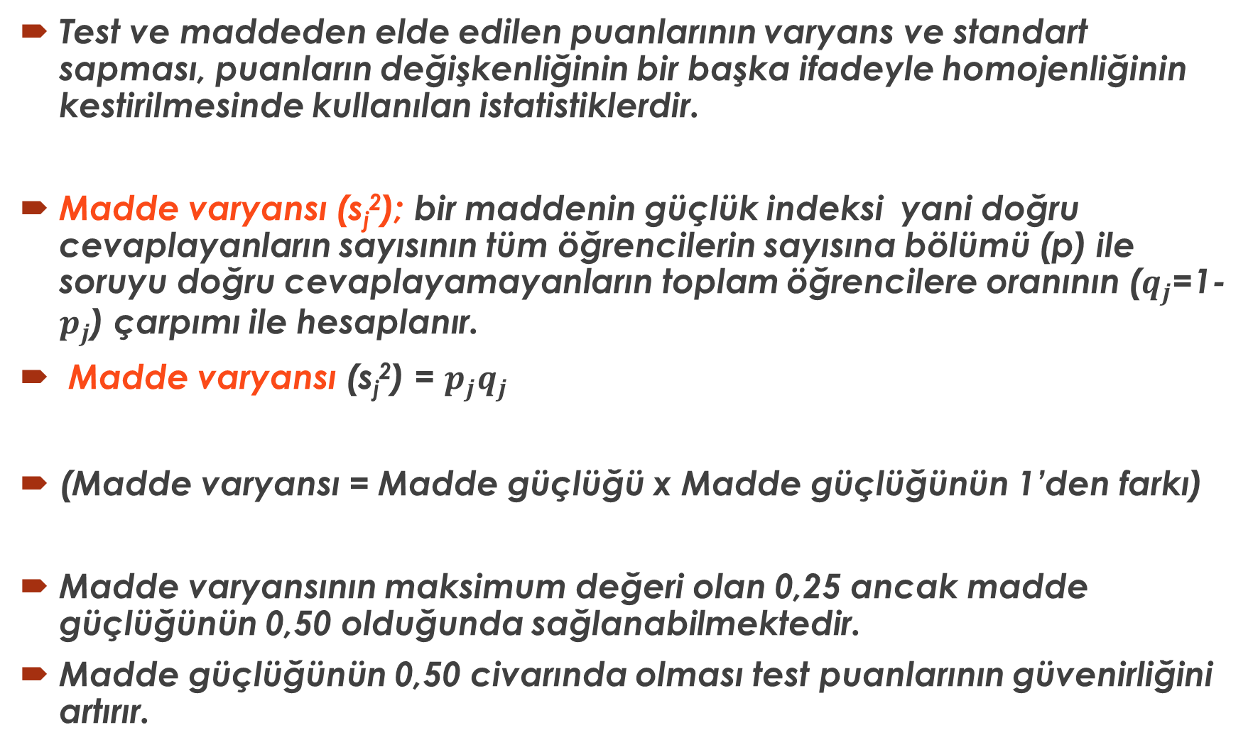
Madde Varyansı ve Madde Standart Sapması
Test ve maddeden elde edilen puanlarının varyans ve standart sapması, puanların değişkenliğinin bir başka ifadeyle homojenliğinin kestirilmesinde kullanılan istatistiklerdir.
Madde varyansı (s_{j}²); bir maddenin güçlük indeksi yani doğru cevaplayanların sayısının tüm öğrencilerin sayısına bölümü (p) ile soruyu doğru cevaplayamayanların toplam öğrencilere oranının ($q_{j}$=1-$p_{j}$) çarpımı ile hesaplanır.
Madde varyansı (s_{j}²) = $p_{j}q_{j}$
(Madde varyansı = Madde güçlüğü x Madde güçlüğünün 1’den farkı)
Madde varyansının maksimum değeri olan 0,25 ancak madde güçlüğünün 0,50 olduğunda sağlanabilmektedir.
Madde güçlüğünün 0,50 civarında olması test puanlarının güvenirliğini artırır.

Slide 35
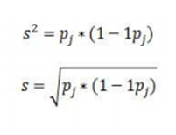
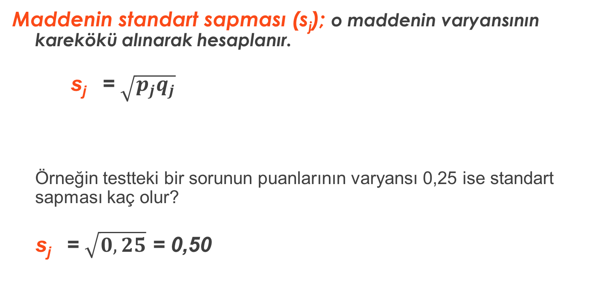
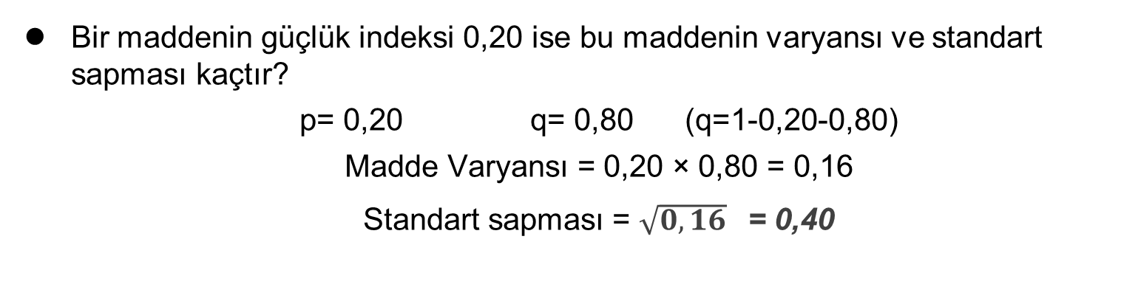
Maddenin standart sapması (s_{j}); o maddenin varyansının karekökü alınarak hesaplanır. s_{j} = $\sqrt{p_{j}q_{j}}$
Örneğin testteki bir sorunun puanlarının varyansı 0,25 ise standart sapması kaç olur? s_{j} = $\sqrt{0,25}$ = 0,50
Bir maddenin güçlük indeksi 0,20 ise bu maddenin varyansı ve standart sapması kaçtır?
p= 0,20 q= 0,80 (q=1-0,20-0,80)
Madde Varyansı = 0,20 × 0,80 = 0,16
Standart sapması = $\sqrt{0,16}$ = 0,40

Slide 36

Örnek
Bir maddenin güçlük indeksi 0,40 ise bu maddenin standart sapması kaçtır?
pj=0,40
qj=0,60
sj= = 0,49

Slide 37

Madde ayırıcılık gücü ($r_{jx}$)
Öğrencilerin bir maddeden aldığı puanlarla testin tümünden aldıkları puanlar arasındaki korelasyon katsayısı, o maddenin testin ölçtüğü değişkenle ilişkisini verir.
Aynı zamanda bu hesaplanan korelasyon katsayısı bir iç tutarlılık ölçüsüdür.
Bu katsayı o maddenin ayırıcılık gücü olarak da değerlendirilebilir.
Testlerde 0,40 altında ayırıcılık gücü olan madde ve seçeneklerde düzenlemeler yapılarak ayırdedicilik gücü artırılabilir.
Ayırıcılık gücü 0,20 ‘nin altında olan maddeler testten çıkarılmalıdır.
Ayırıcılık gücü 0,40’ın üzerinde olan maddeler ise çok iyi maddeler olarak nitelenebilir.

Slide 38
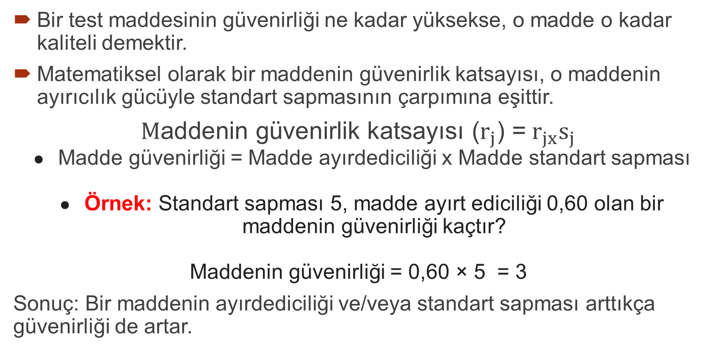

Madde güvenirliği ($r_{j}$)
Bir test maddesinin güvenirliği ne kadar yüksekse, o madde o kadar kaliteli demektir.
Matematiksel olarak bir maddenin güvenirlik katsayısı, o maddenin ayırıcılık gücüyle standart sapmasının çarpımına eşittir.
${\text{M}\text{addenin} \text{g}\text{ü}\text{venirlik} \text{katsay}\text{ı}\text{s}\text{ı (}r}_{j}$) =${ r}_{jx}s_{j}$
Madde güvenirliği = Madde ayırdediciliği x Madde standart sapması
Örnek: Standart sapması 5, madde ayırt ediciliği 0,60 olan bir maddenin güvenirliği kaçtır?
Maddenin güvenirliği = 0,60 × 5 = 3
Sonuç: Bir maddenin ayırdediciliği ve/veya standart sapması arttıkça güvenirliği de artar.

Slide 39
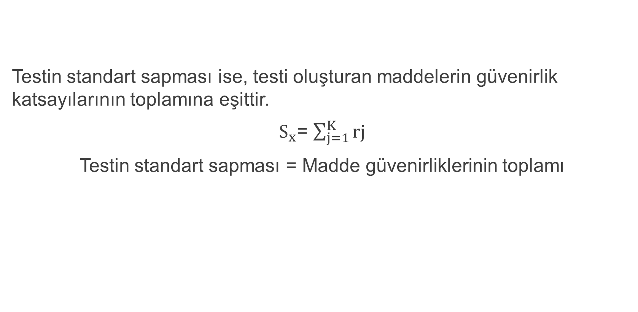

Testin Standart sapması ($Sx$)
Testin standart sapması ise, testi oluşturan maddelerin güvenirlik katsayılarının toplamına eşittir.
$S_{x}$= $\sum_{j=1}^{K}{rj}$
Testin standart sapması = Madde güvenirliklerinin toplamı

Slide 40
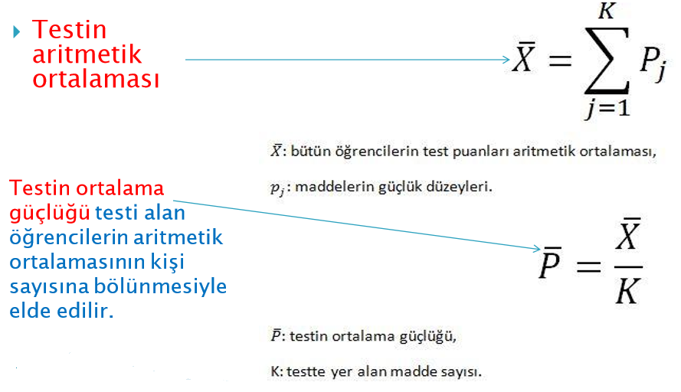
MADDE İSTATİSTİKLERİNDEN HESAPLANAN
TEST İSTATİSTİKLERİ

Slide 41
Testin ortalama güçlüğü
Örnek:
10 maddelik bir testin madde güçlük indeksleri sırasıyla 0,70-0,80-0,30-0,40-0,60-0,30-0,70-0,60-0,50-0,20 ise bu testin ortalama güçlüğü kaçtır?
Test Ortalaması= 0,70+0,80+0,30+0,40+0,60+0,30+0,70+0,60+0,50+0,20 = 5,1
k= 10
p= 5,1/10 = 0,51

Slide 42
Madde güçlüğü maddelerin zorluk düzeyleri hakkında bilgi verirken, testin ortalama güçlüğü, testin zorluk düzeyi hakkında bilgi verir.
Testin ortalama güçlüğü, yapılan öğretimin etkililiği, program hedeflerine ne düzeyde ulaşıldığı, testin uygulandığı grubun başarısının ne düzeyde olduğu hakkında bilgi verir.

Slide 43
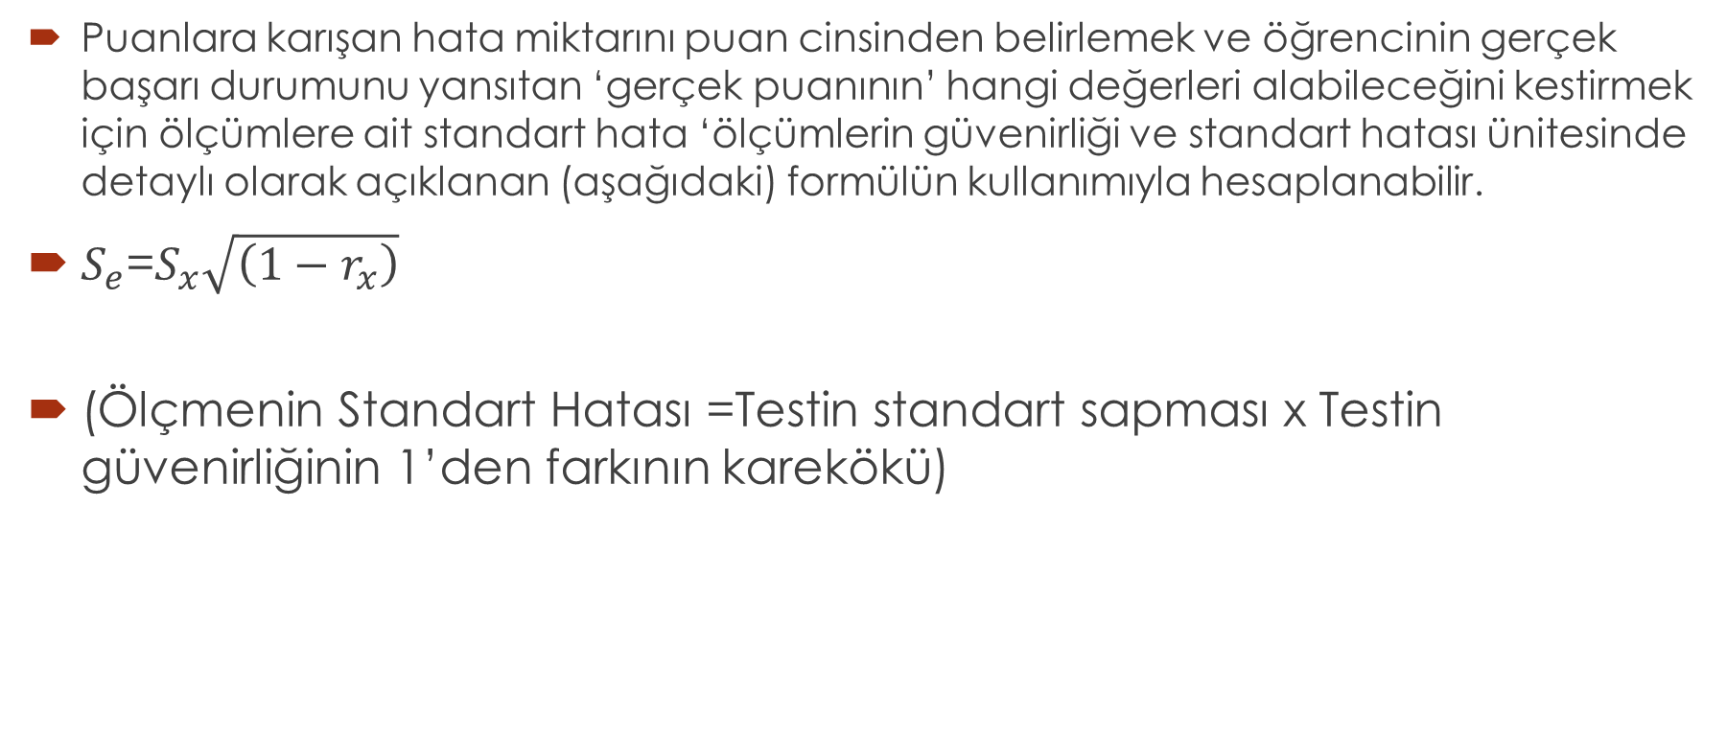
Test Puanları için Ölçmenin Standart Hatasının Hesaplanması
Puanlara karışan hata miktarını puan cinsinden belirlemek ve öğrencinin gerçek başarı durumunu yansıtan ‘gerçek puanının’ hangi değerleri alabileceğini kestirmek için ölçümlere ait standart hata ‘ölçümlerin güvenirliği ve standart hatası ünitesinde detaylı olarak açıklanan (aşağıdaki) formülün kullanımıyla hesaplanabilir.
$S_{e}$=$S_{x}\sqrt{\left(1−r_{x}\right)}$
(Ölçmenin Standart Hatası =Testin standart sapması x Testin güvenirliğinin 1’den farkının karekökü)

Slide 44
TEŞEKKÜRLER

